Slide 1

Desarrollo WEB
VUMI

Slide 2
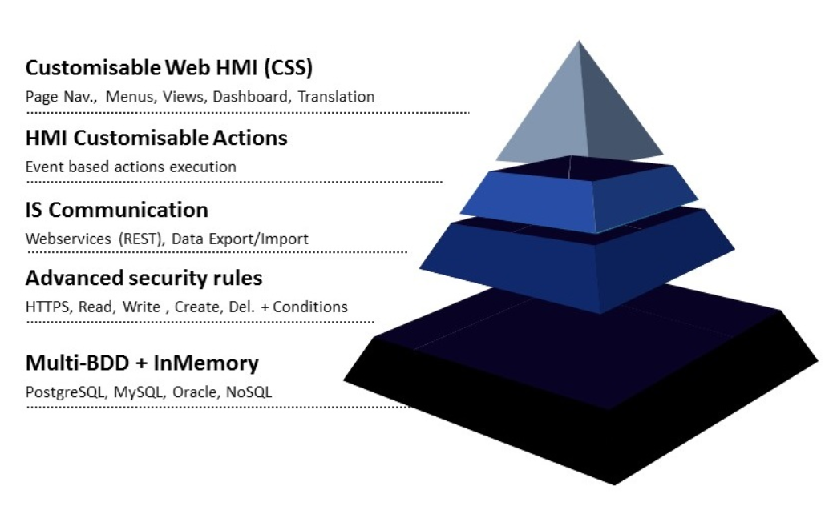

Slide 3
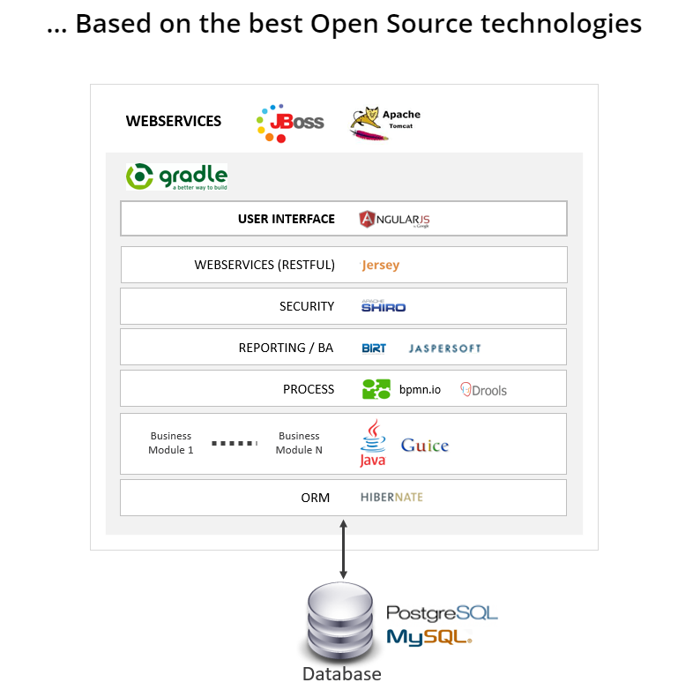

Slide 4
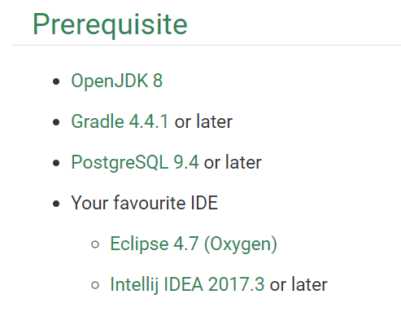

Slide 5
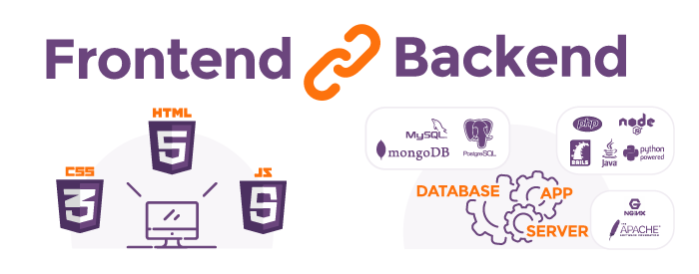

Slide 6
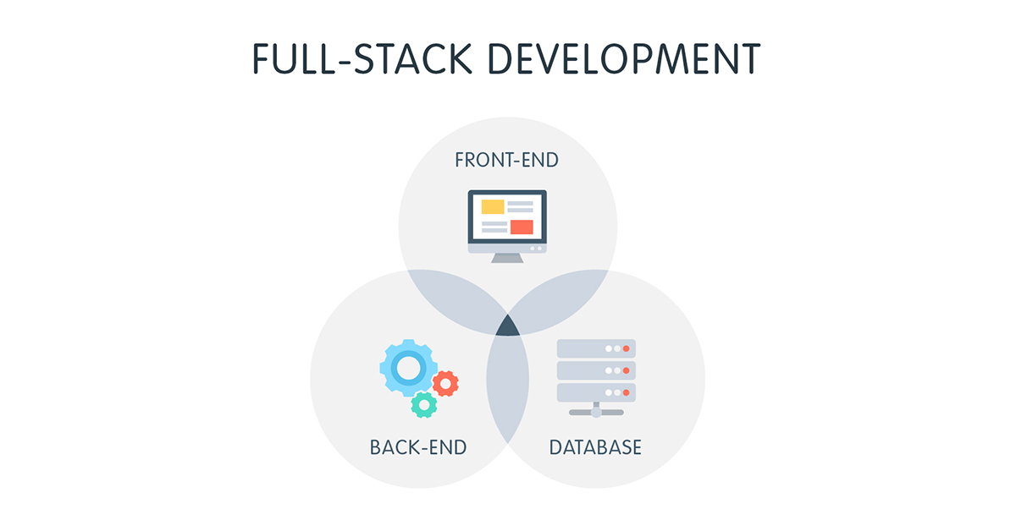

Slide 7
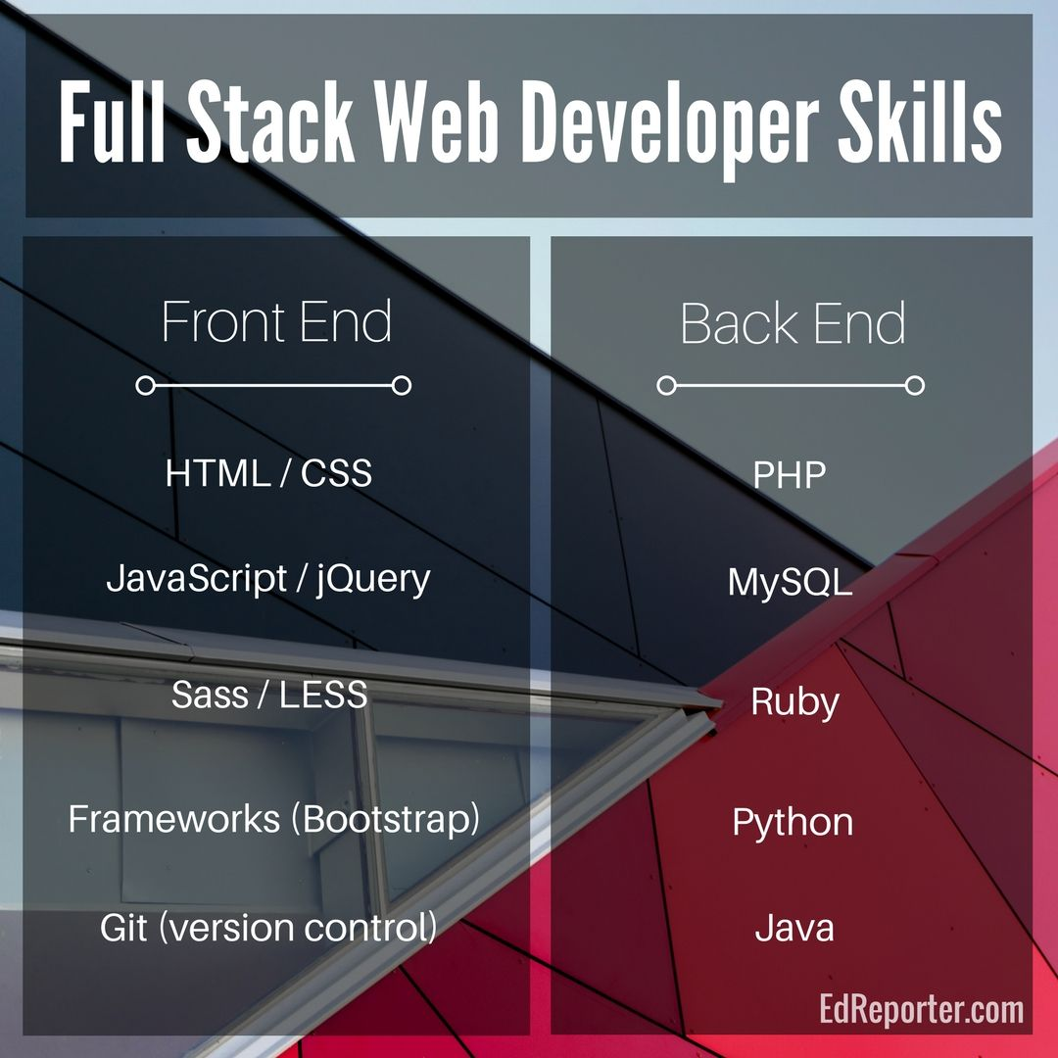

Slide 8

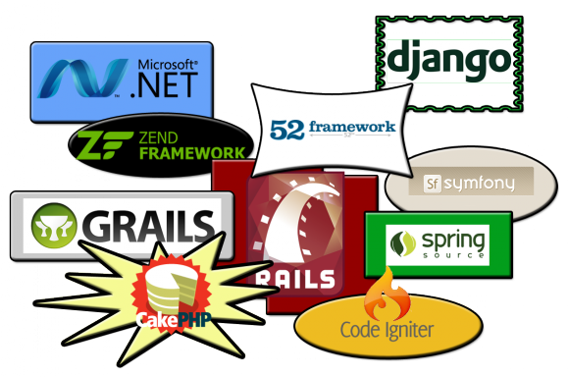


Frameworks

Slide 9
Frameworks
Seguramente, si eres de los que quieren que algo esté desarrollado para ayer, tu conclusión será no usar frameworks, ya que no quieres perder ni un sólo segundo en aprender (o que tus empleados aprendan) a usar un framework. Por contra, si eres de los que piensan a medio/largo plazo y te preocupa lo que dará menos problemas en un futuro, quizás tu conclusión es decidir invertir más tiempo en los inicios, para el aprendizaje del framework, pero a la larga sabes o esperas rentabilizarlo.
Personalmente considero que el uso de frameworks es una práctica muy buena y que, efectivamente en unos inicios puede que no veas todos sus frutos, pero a medida que pasa el tiempo agradecerás más la decisión que tomaste de usarlo.

Slide 10
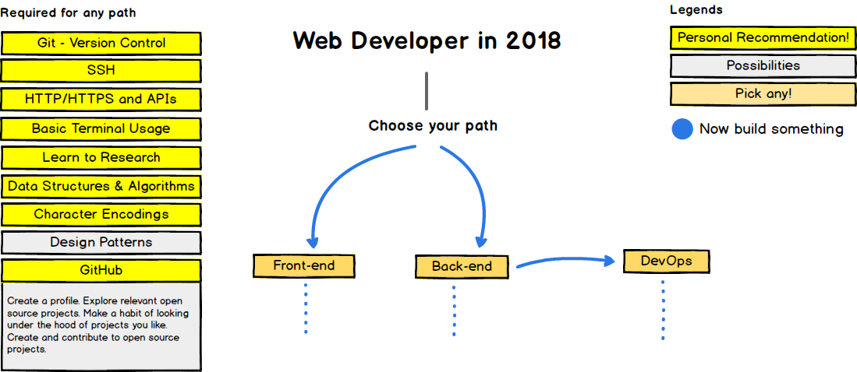

Slide 11
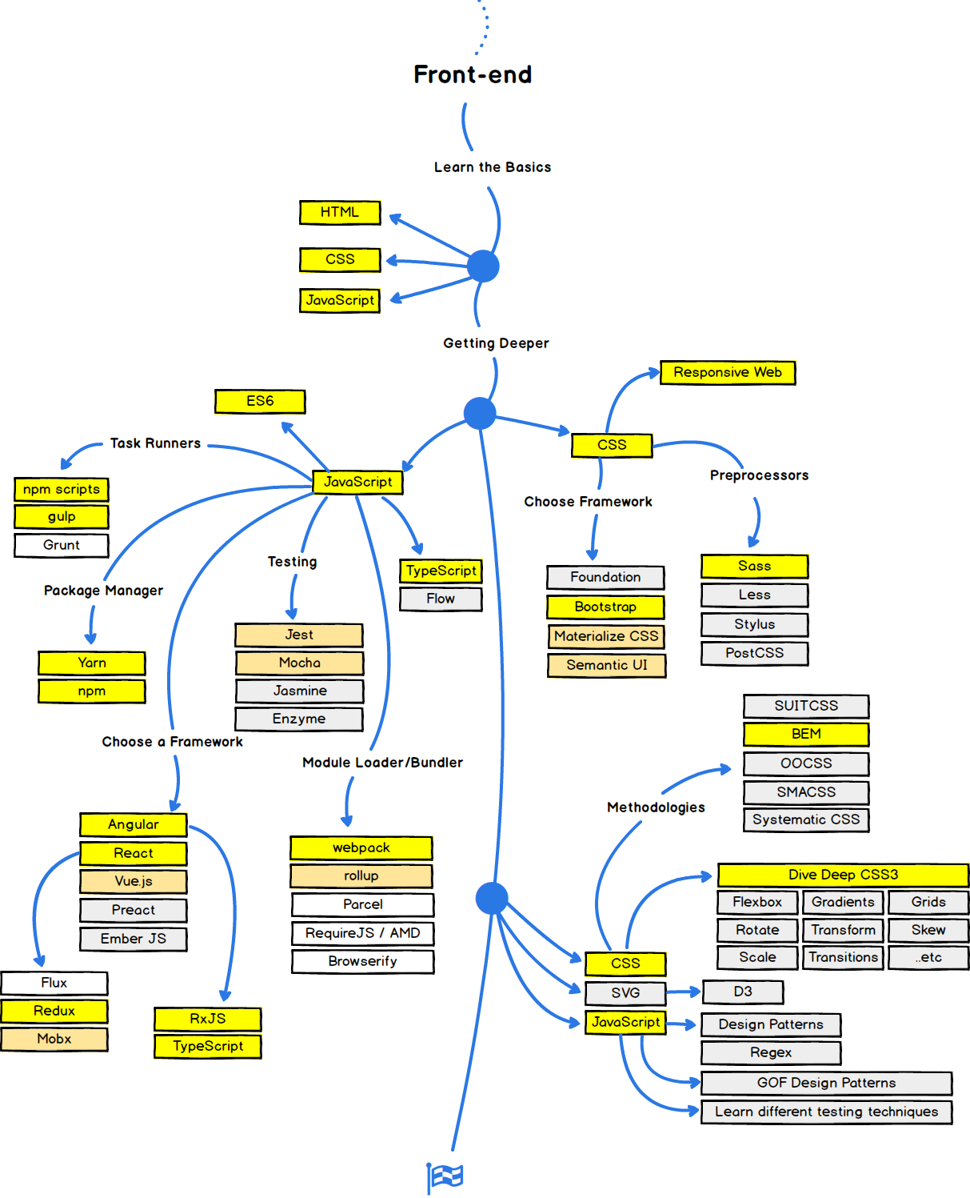

Slide 13
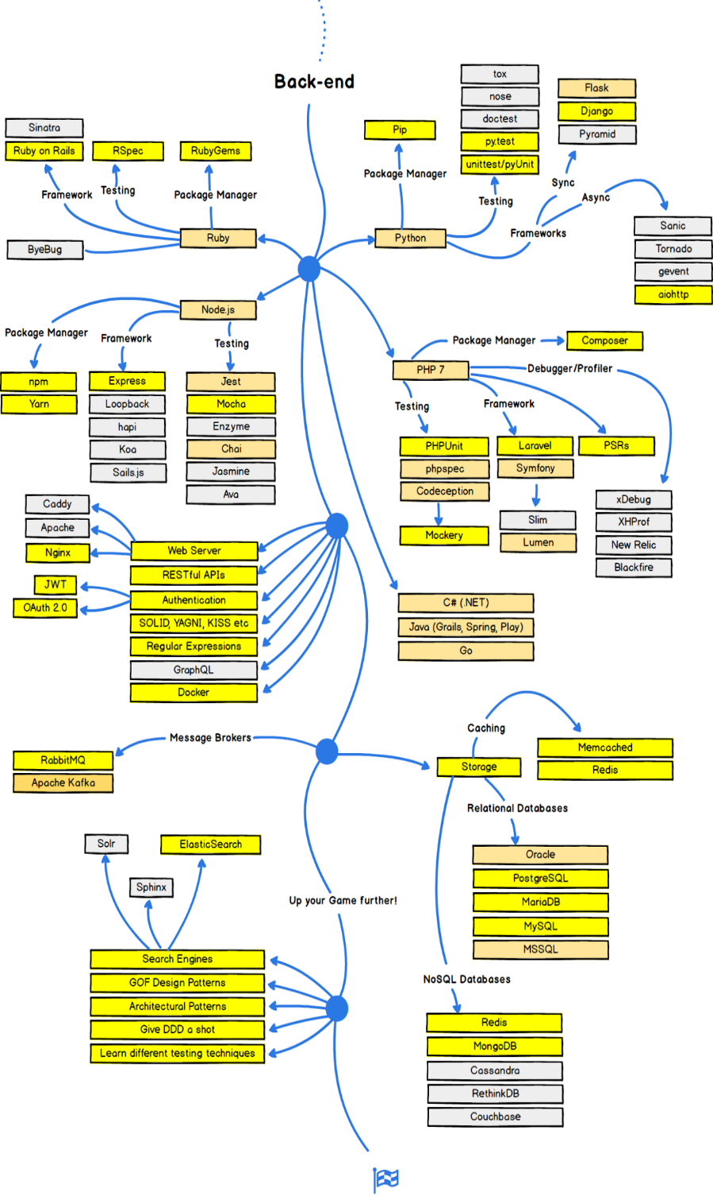

Slide 16
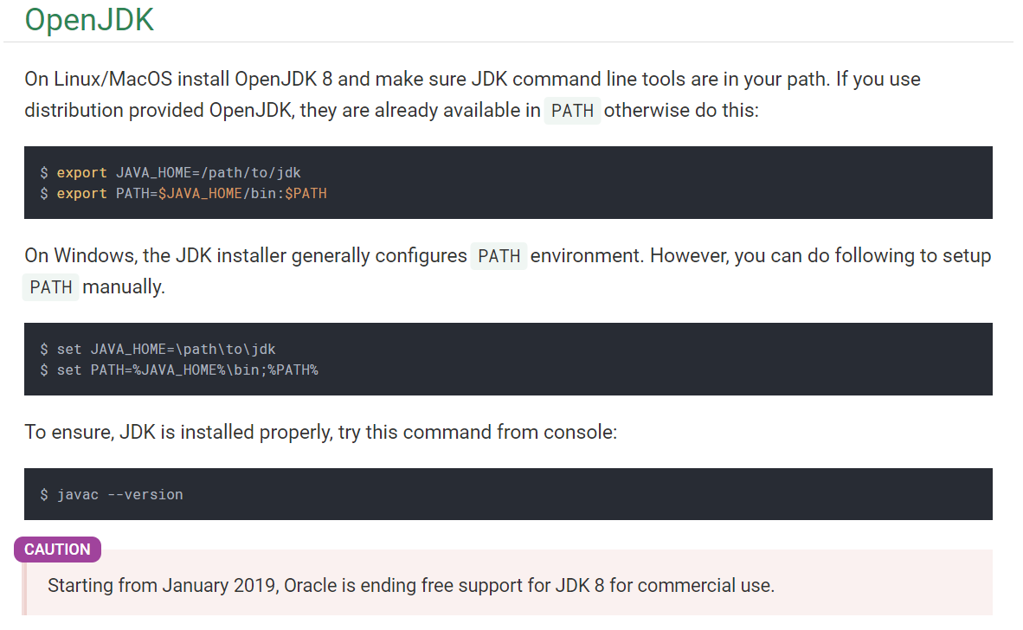

Slide 17
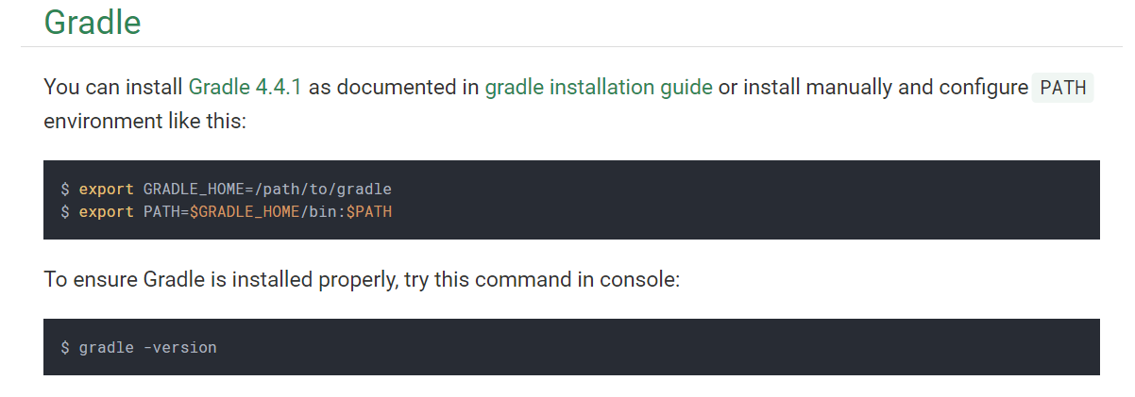

Slide 18
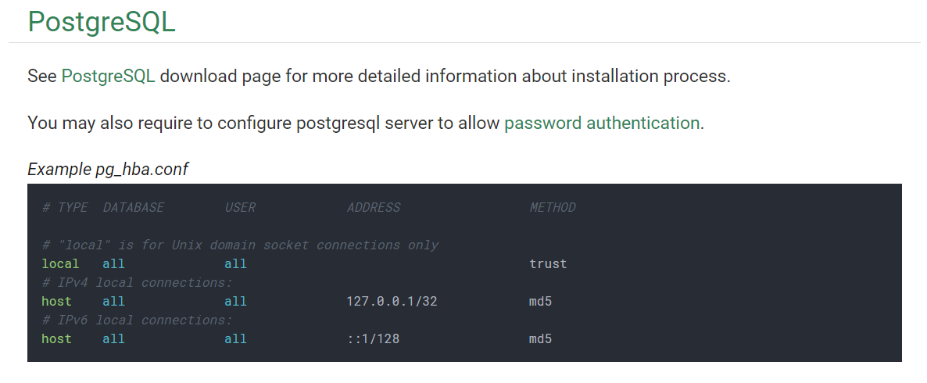

Slide 19
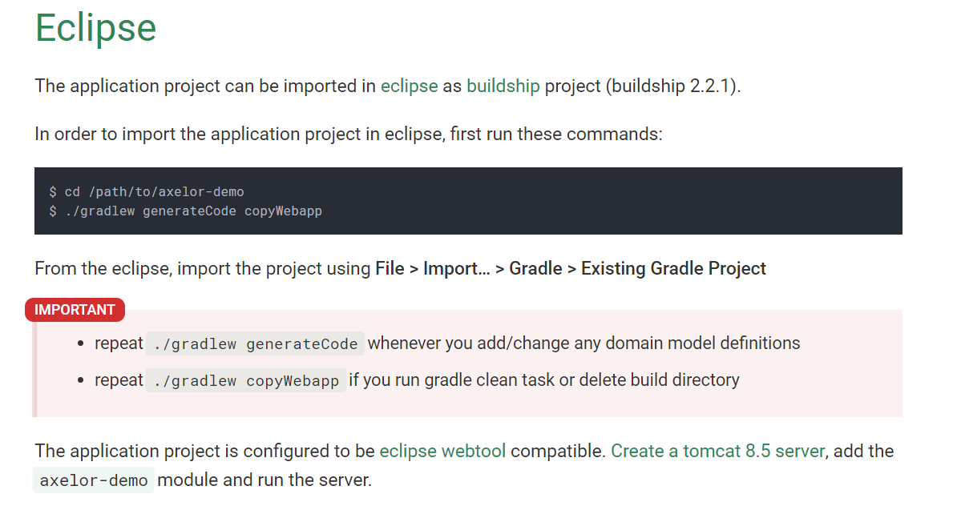

Slide 20
Install the JAR into your local Maven repository as follows:
mvn install:install-file \
-Dfile=<path-to-file> \
-DgroupId=<group-id> \
-DartifactId=<artifact-id> \
-Dversion=<version> \
-Dpackaging=<packaging> \
-DgeneratePom=true
Where each refers to:
< path-to-file >: the path to the file to load e.g -> c:\kaptcha-2.3.jar
< group-id >: the group that the file should be registered under e.g -> com.google.code
< artifact-id >: the artifact name for the file e.g -> kaptcha
< version >: the version of the file e.g -> 2.3
< packaging >: the packaging of the file e.g. -> jar

